Slide 1
Le Coudray-Saint-Germer

Slide 2
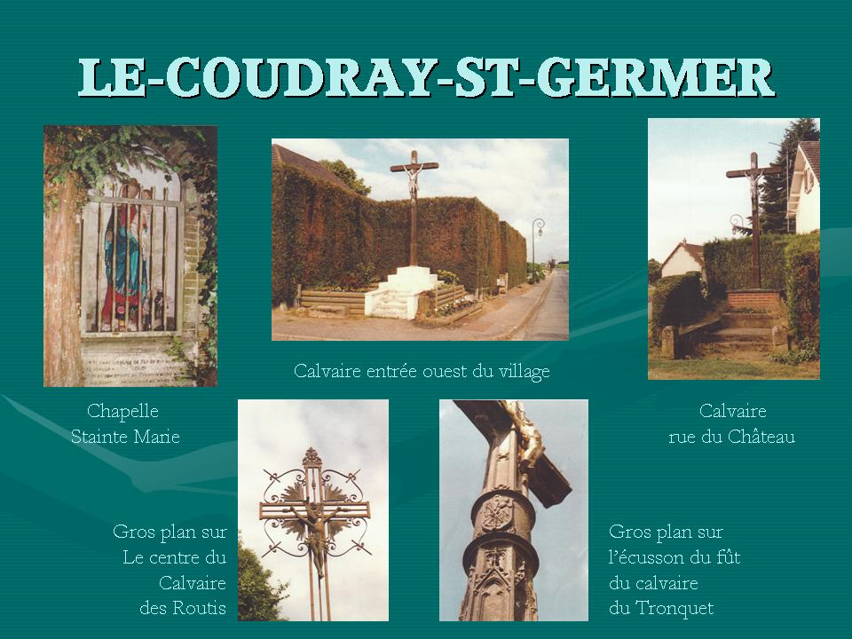
Calvaire entrée ouest du village

Slide 3
Calvaire rue du Château

Slide 4
Chapelle Sainte Marie

Slide 5
Gros plan sur le centre du calvaire des Routis

Slide 6
Gros plan sur l’écusson du fût du calvaire du Tronquet

